Slide 1
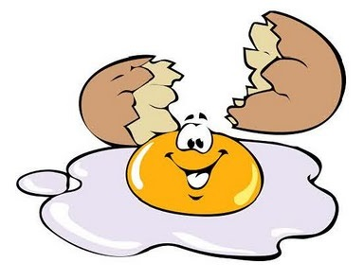
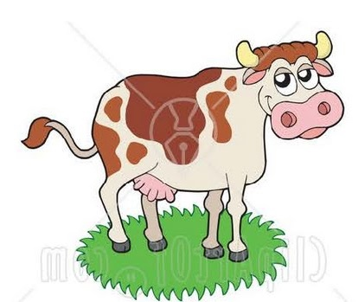
ΑΣ ΜΑΘΟΥΜΕ ΤΟ ΓΡΑΜΜΑ Α
Α α
1^{ο} ΝΗΠΙΑΓΩΓΕΙΟ ΒΡΑΧΝΑΙΙΚΩΝ

Slide 2




ΈΝΑ VIDEO ΓΙΑ ΤΟ ΓΡΑΜΜΑ Α α
https://youtu.be/O6BuTVqnuBM

Slide 3


Η ΑΧΤΕΝΙΣΤΗ ΑΓΕΛΑΔΑ
https://youtu.be/d60yvZ0FU5s

Slide 4
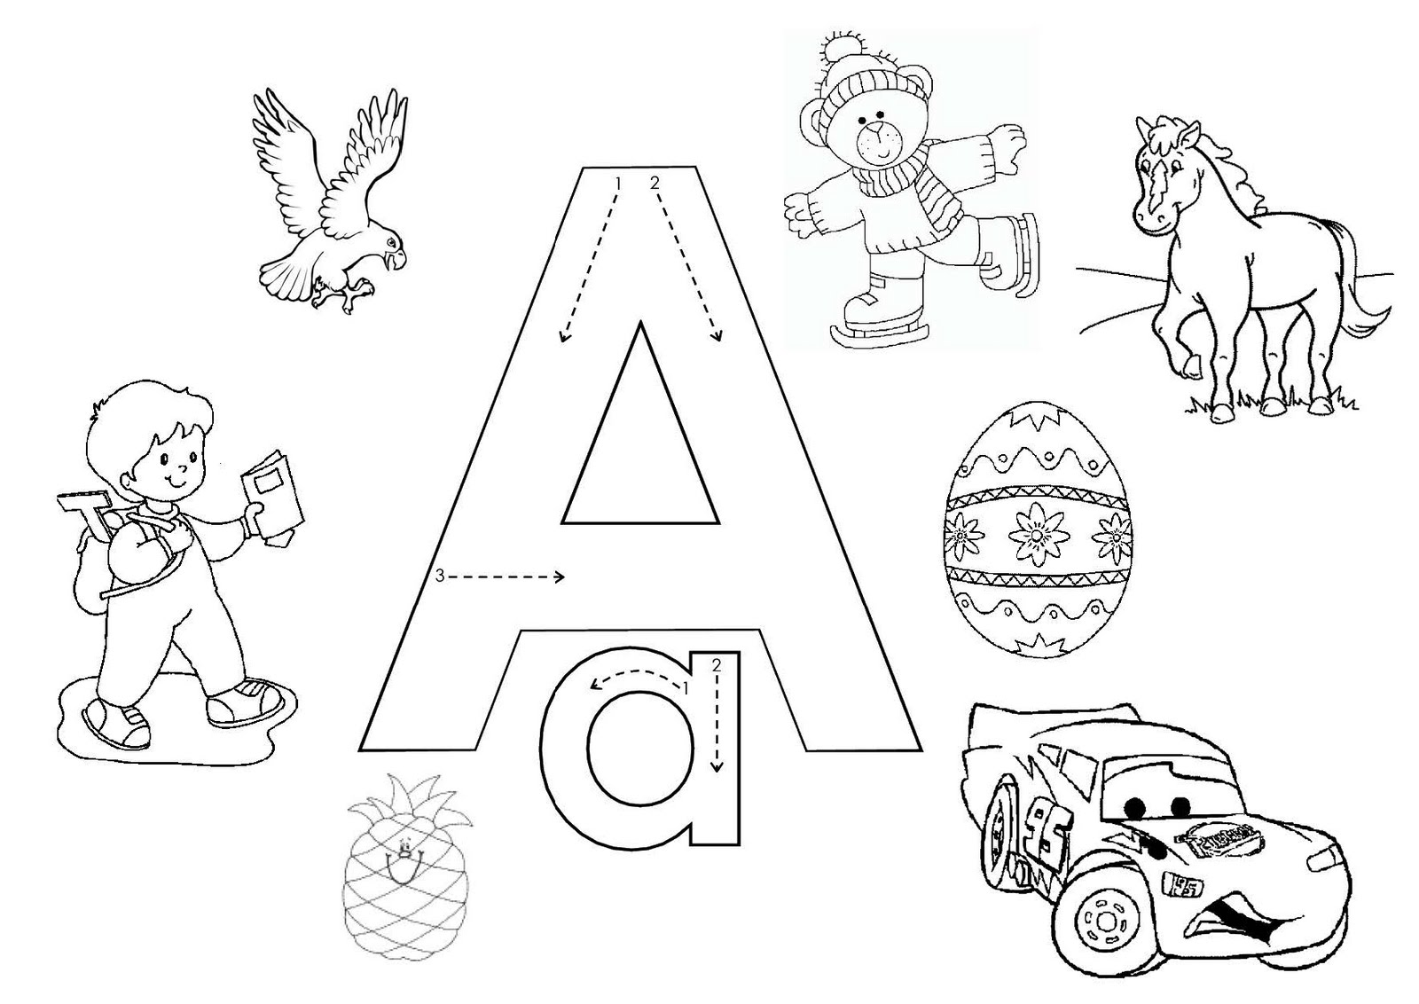

ΠΩΣ ΓΡΑΦΟΥΜΕ ΤΟ ΓΡΑΜΜΑ Α , α

Slide 5

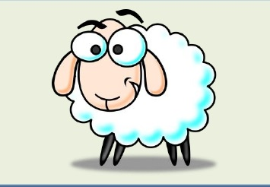






ΒΡΕΣ ΟΤΙ ΑΡΧΙΖΕΙ ΑΠΟ Α

Slide 6
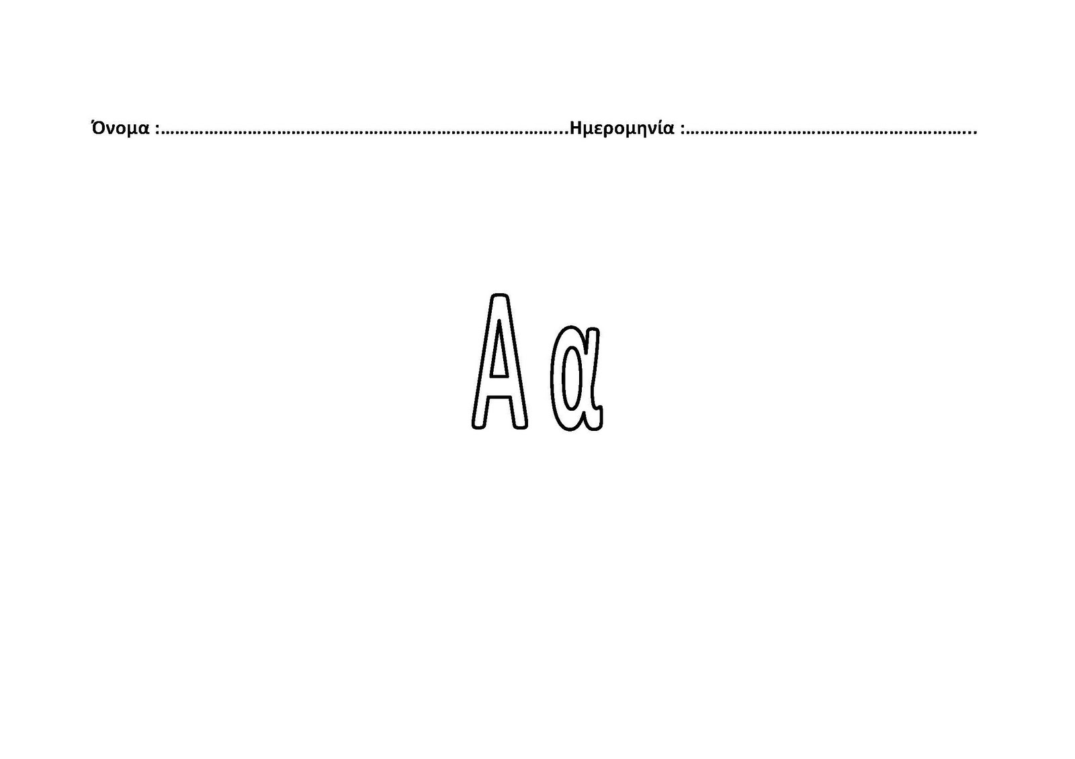

Ζωγράφισε ότι θέλεις που να αρχίζει από Α α

Slide 7

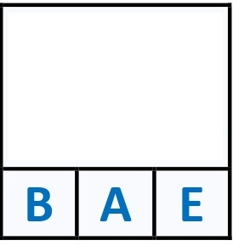


Από ποιο γράμμα αρχίζει;

Slide 8

Ο ΚΥΡΙΟΣ ΑΝΑΠΟΔΟΣ
https://youtu.be/xorAOB1h45s

